Slide 1

Wit studio
Японская анимационная студия

Slide 2
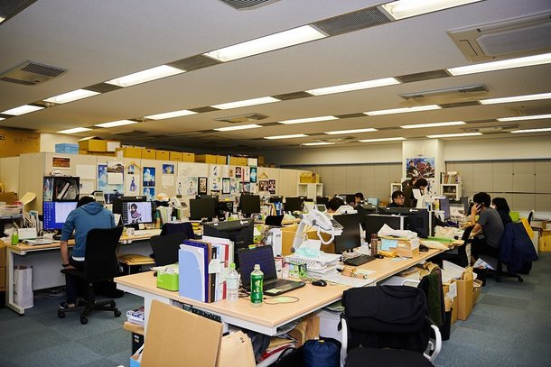
Немного о Wit Studio
WIT STUDIO является Японская анимационная студия, основанная 1 июня 2012 года продюсерами Production IG как дочерняя компания IG Port .
Главный офис находится в Мусасино, Токио с продюсером Production IG Джорджем Вадой в качестве президента и Тецуей Накатаке, также продюсером в Production IG, в качестве директора студии. Студия получила известность благодаря созданию аниме-адаптации фильма Attack on Манга Titan.

Slide 3
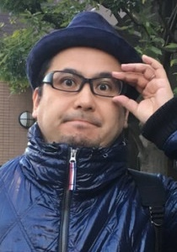
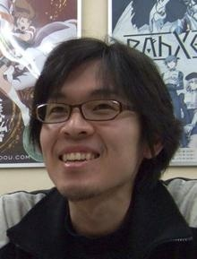
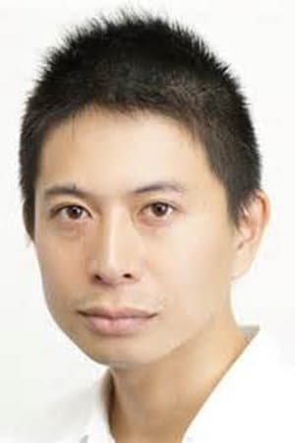
Сотрудники Wit Studio
В этой студии работают прекрасные режиссеры, такие как:
Масаши Коидзука
Хиро Кабураки
Котоми Деай
Дайсуке Токудо
Тецуро Араки
Кенширо Мори
Шухей Ябута

Slide 4
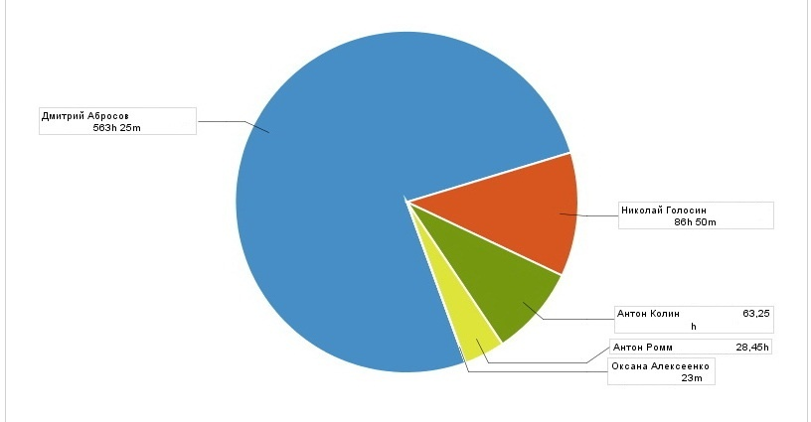
А вот, собственно, круговая диаграмма заработных плат.

Slide 5
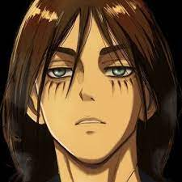
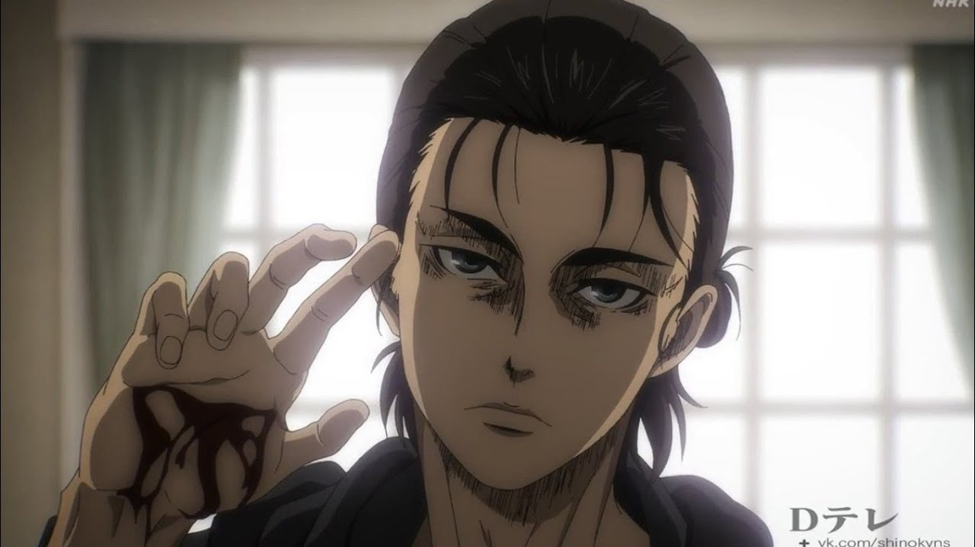
Спасибо за внимание.

